Slide 1

复习与回顾

Slide 2
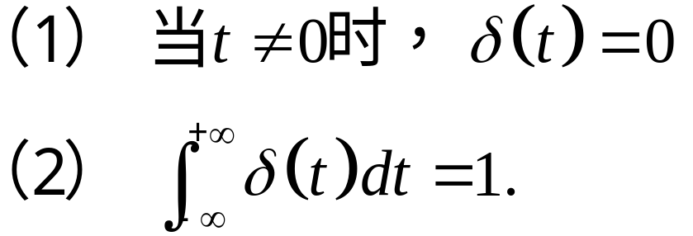
一、单位脉冲函数δ-函数的定义及性质:
满足下面两个条件的函数
工程上将δ-函数称为单位脉冲函数。

Slide 3
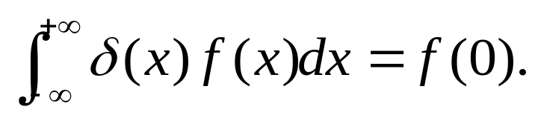
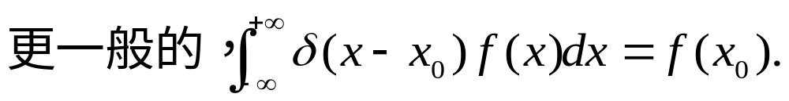
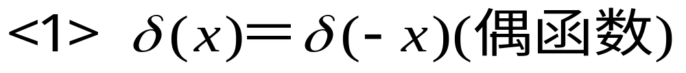
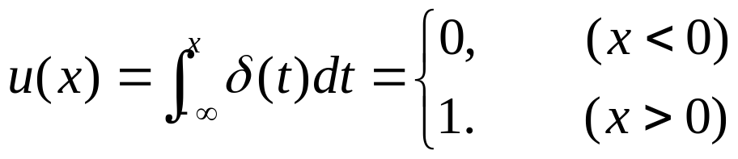
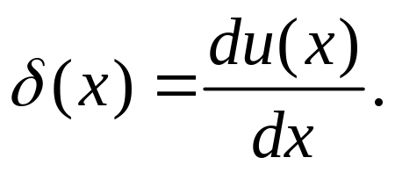
δ-函数有性质：
(1) 筛选性质
(2) 其它性质
<2> 单位阶跃函数

Slide 4
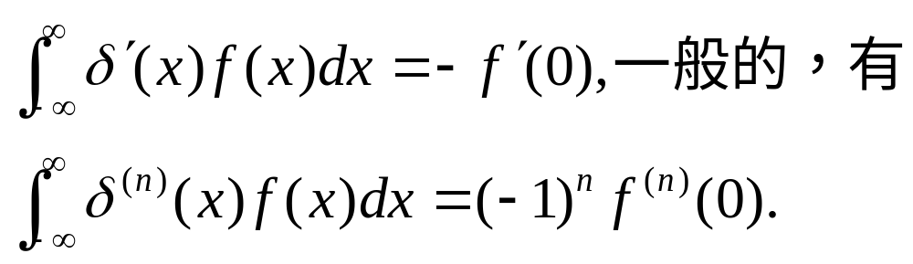
<3>
<4>

Slide 5
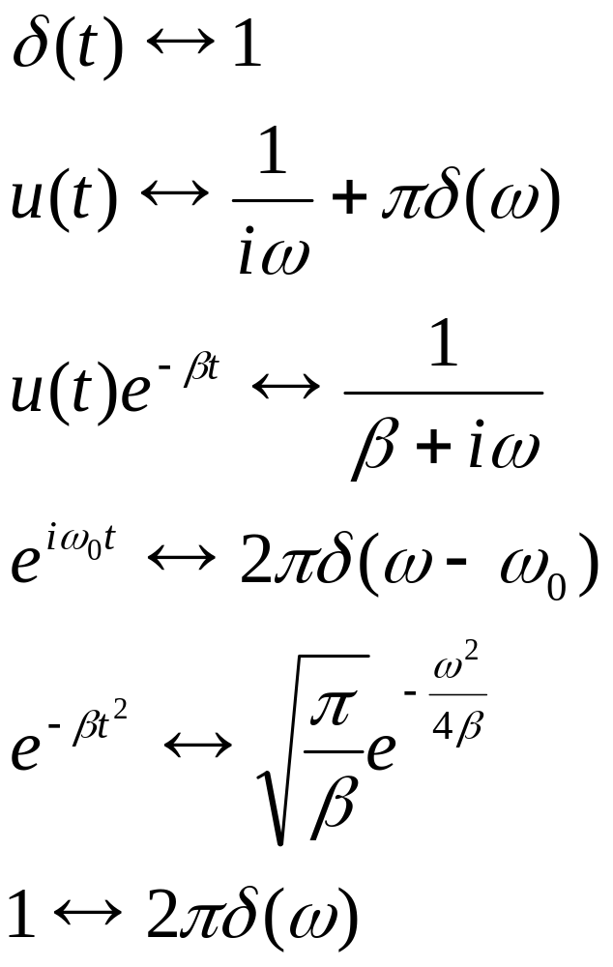

Slide 6


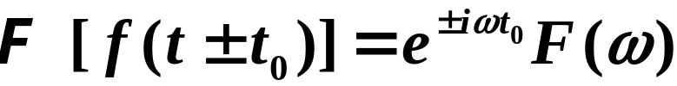
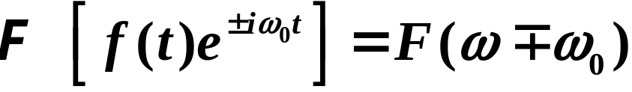
1.2.2 Fourier变换的性质
(1) 线性性质
(2) 位移性质
设
则
(其中t₀为常数).
频移性质
设
则
(其中w₀为常数).

Slide 7



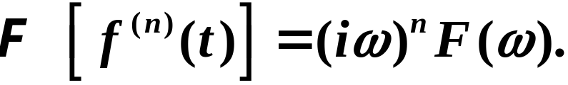

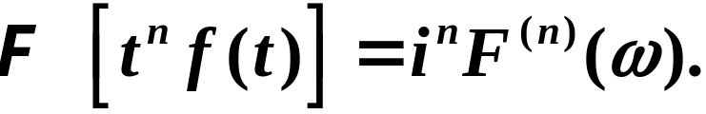
(3) 微分性质
设
并且 在
上存在(n为正整数). 如果当 时,
则
像函数微分性质:
如果当 时,
从而可知

Slide 8
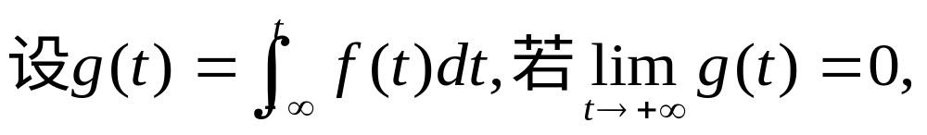
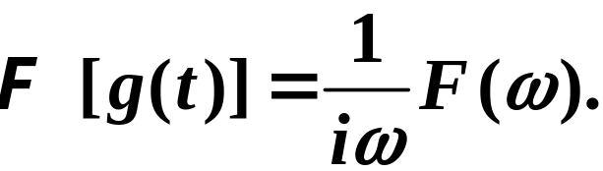
(5) 积分性质

Slide 9
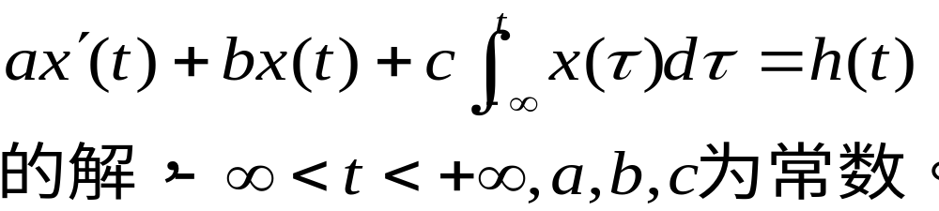
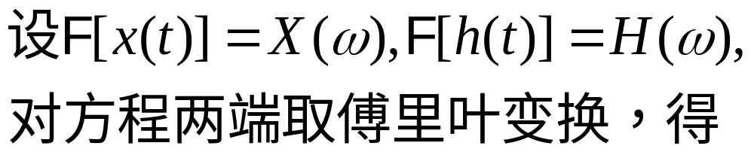
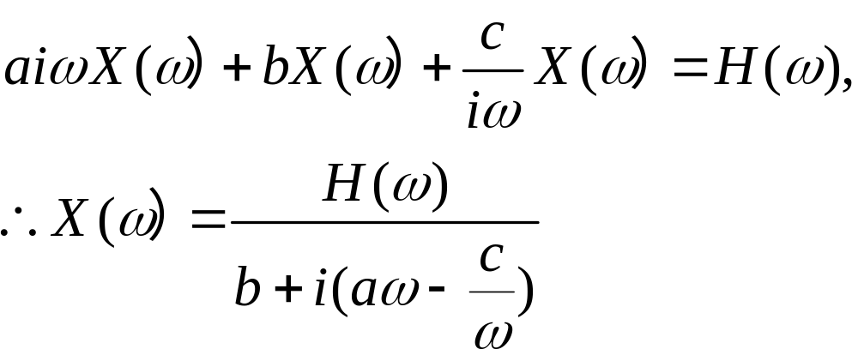
例 4 求解微分积分方程
解：

Slide 10
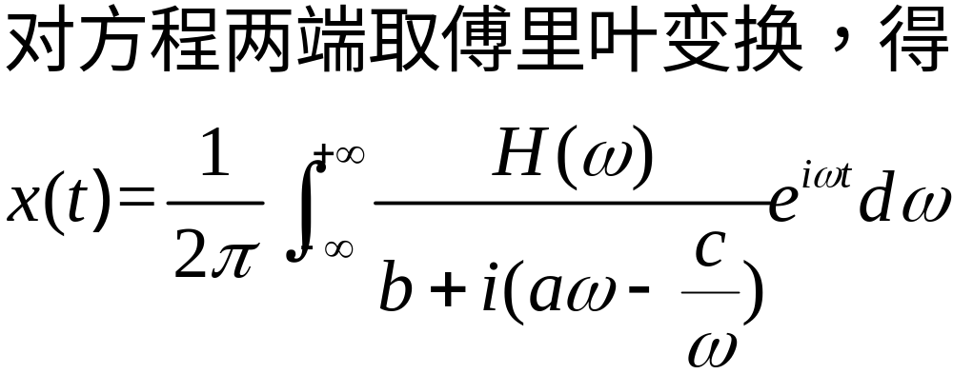

Slide 11

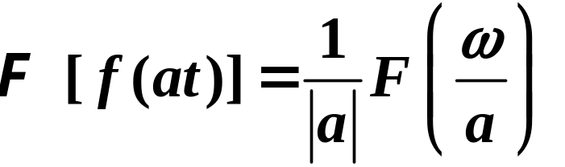

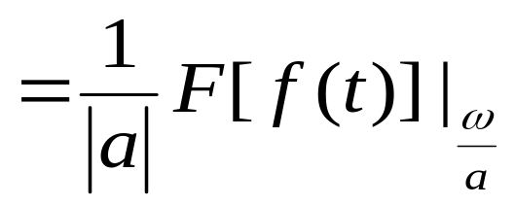
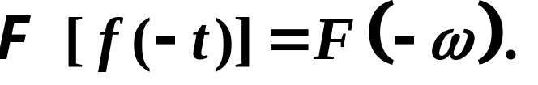
(6) 对称性质
设
则
(7) 相似性质
设
则
(其中 为常数).
翻转性质
设
则

Slide 12
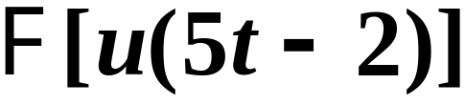
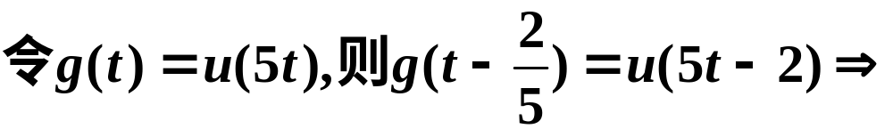
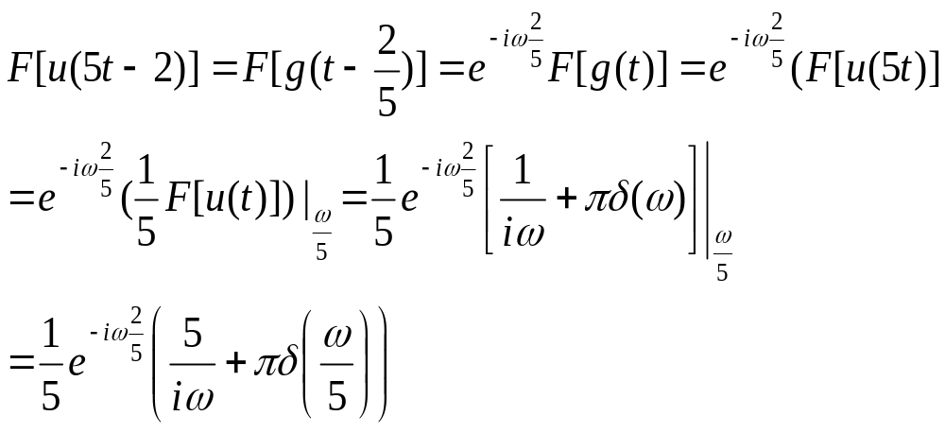
例1 计算 。

Slide 13
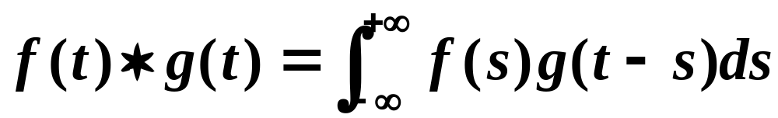
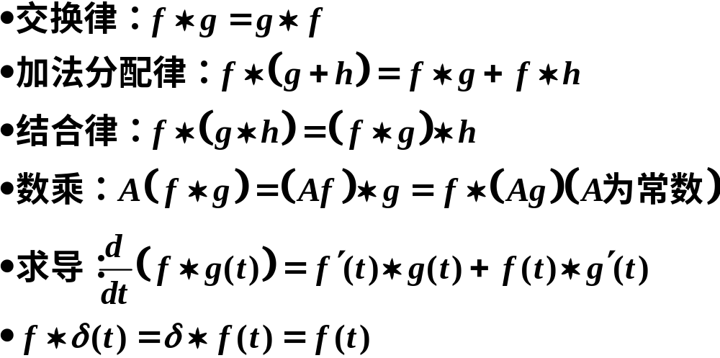
7.卷积与卷积定理
卷积定义：
卷积的简单性质：

Slide 14
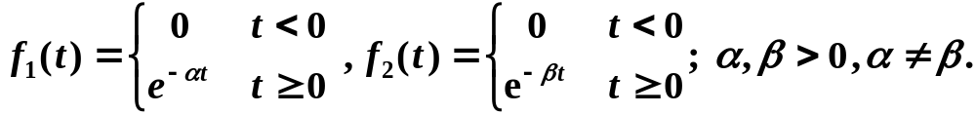
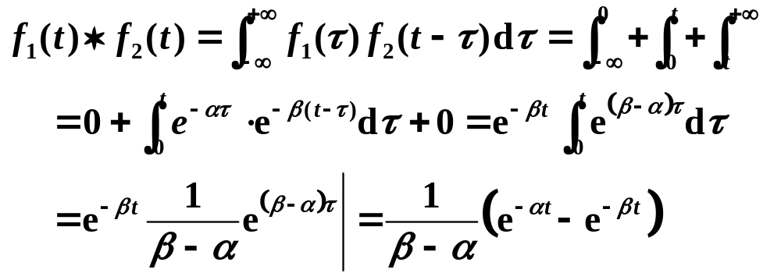
例1 求下列函数的卷积：
由卷积的定义有

Slide 15
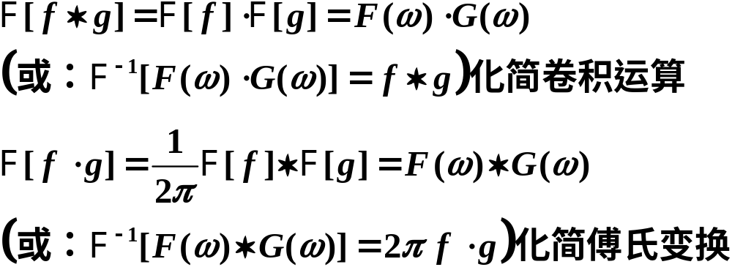
卷积定理：

Slide 16
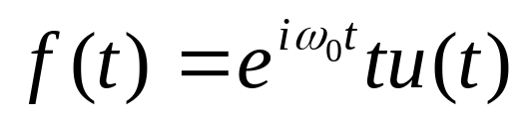
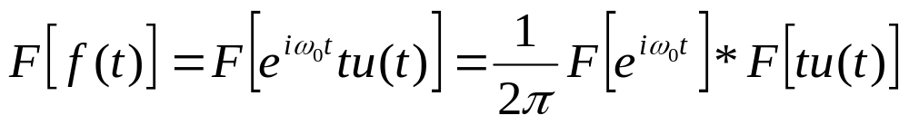
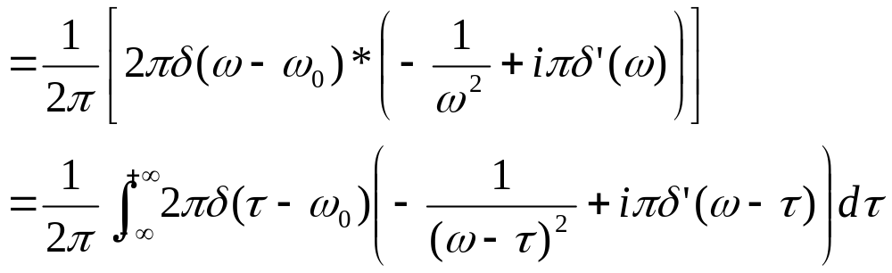
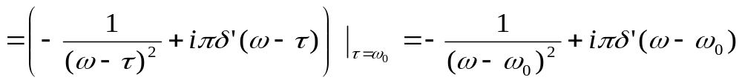
例2 求 的傅氏变换。

Slide 17
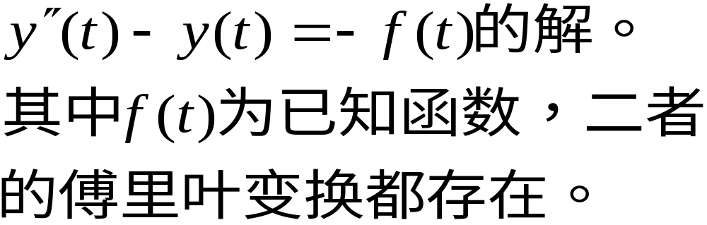
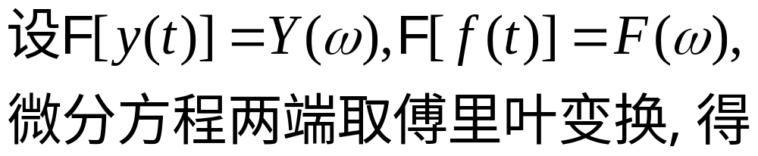
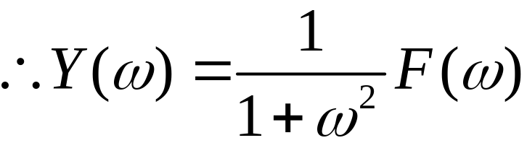
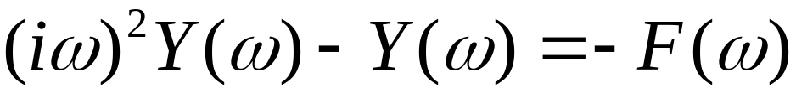
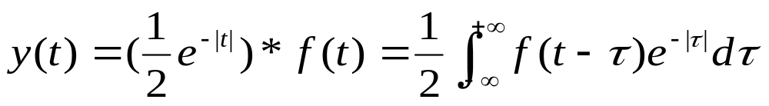
例 求常系数非齐次线性微分方程
解：

Slide 18
第八章 Laplace变换
§8.1 Laplace变换的概念
§8.2 Laplace变换的性质
§8.3 Laplace 逆变换
§8.4 Laplace变换的应用

Slide 19


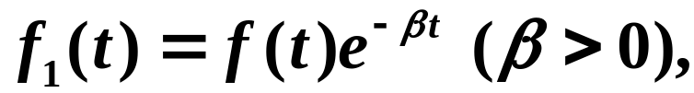
当函数f (t)在t<0时没有定义或者不需要知
道时, 可以认为当t<0时, f (t)≡0. 这时, Fourier
变换的表达式为
但是仍然需要f (t)在
上绝对可积的条件，
这个要求限制了它的应用.
对定义在
上的函数 f (t), 如果考虑

Slide 20



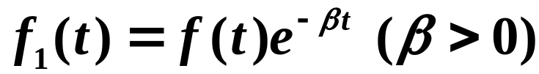



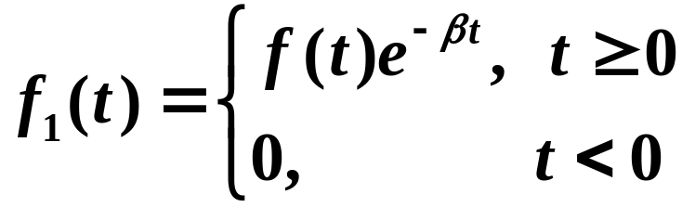
那么
容易满足在
上绝对可积的
要求. 例如，
为常数、多项式、正弦与余弦
函数时,
都在
上绝对可积. 这是因为 时,
是衰减速度很快的函数，称它为指数衰减函数.
如果
取得适当大，那么

Slide 21
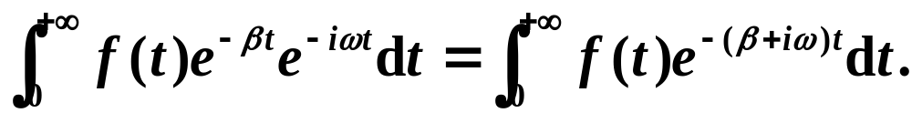

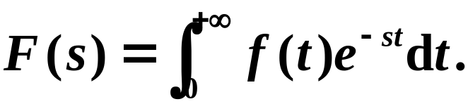
的Fourier变换可能有意义.
的Fourier变换
可表示为
将
记为s, 可写成
这就是本章要讨论的Laplace变换

Slide 22


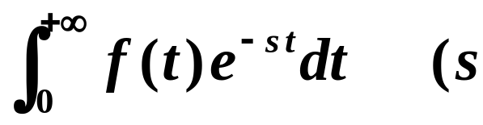

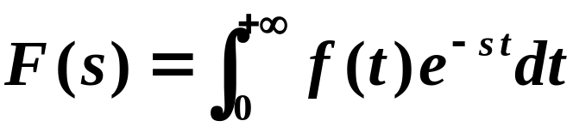

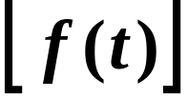

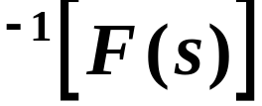
拉普拉斯变换的概念
定义1 设函数 当 有定义,而且积分
是一个复参量）
在 所确定的某一域内收敛,则由此积分所确定的函数可写为
我们称上式为函数 的拉普拉斯变换式 ,记做
ℒ
叫做
的拉氏变换,象函数.
的拉氏逆变换,象原函数,
叫做
= ℒ

Slide 23
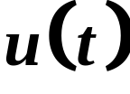
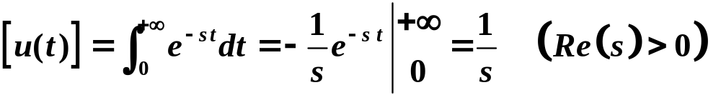
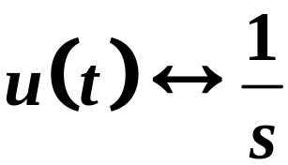



例1 求单位阶跃函数 的拉氏变换
解
ℒ
例2 求函数 的拉氏变换
解
ℒ

Slide 24




例 求正弦函数 的拉氏变换
解
书160页例8.3为另一种算法
则
ℒ
所以

Slide 25







拉氏变换的存在定理 若函数
满足下列条件：
在
的任一有限区间上分段连续；
当
时，
的增长速度不超过某一指数函
数，亦即存在常数M>0及
，使得
成立（满足此条件的函数，称它的增大是指数级
的，c为它的增长指数）。

Slide 26





则
的拉氏变换
在半平面
上一定存在，右端的积分在
上绝对收敛而且一致收敛，
并且在
的半平面内，
为解析函数。

Slide 27







含有δ函数的Laplace变换
包含单位脉冲函数
积分理解为广义函数下
的积分时，取
与
是不同的. 因为
把
上定义的函数延拓到
上,
并且把Laplace变换定义为

Slide 28





例8.6 求单位脉冲函数
的Laplace变换.
解 因为
所以

Slide 29



8.1.2 周期函数Laplace变换
设
是以T 为周期的函数, 即
且在一个周期内分段连续，则
于是
这就是周期函数的Laplace变换公式.

Slide 30







例8.5 求全波整流函数
f (t)
的Laplace变换.
t
的周期
o
所以由

Slide 31





2、 拉普拉斯变换的性质
8.2.1 线性性质
设
ℒ
,ℒ
为常数则
ℒ
ℒ
8.2.2 相似性质
设
则
其中

Slide 32



8.2.3 微分性质
（1）原像微分性质
设
则
特别地，当
时，

Slide 33




例 求函数
的拉氏变换。参看160页例8.3。
解 由于
由微分性质有
即
移项化简得

Slide 34




例 求函数
的拉氏变换，其中m是正整数
解 由于
而
所以

Slide 35






即
而
所以
（2）象函数的微分性质：
一般地，有

Slide 36




8.2.4 积分性质
（1）象原函数的积分性质
若
ℒ
则
ℒ
ℒ
一般地
ℒ

Slide 37




（2）象函数的积分性质
若
ℒ
且积分 收敛
则
ℒ
或
ℒ
一般地
ℒ

Slide 38




例 求函数
的拉氏变换。
解 因为
据象函数的积分性质可知

Slide 39




如果积分
存在，
其中

Slide 40




例 求积分
解 因为
且
所以

Slide 41

8.2.5 位移性质
设
则
其中
是
的增长指数.

Slide 42






例8.11 求
和
由
故根据
使用同样方法，可得

Slide 43



例8.12 求
根据
与
使用同样方法，可得

Slide 44




8.2.6 延迟性质
设
若当 时,
则对任何非负实数τ , 有
f (t)
f (t−τ)
O
τ
t
利用单位阶跃函数
可以将
写成

Slide 45






例8.15 求
和
因为
所以
故由 和

